Slide 1
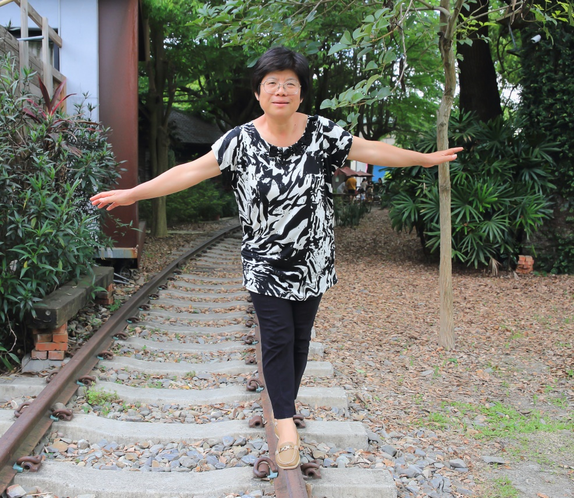
讀書就像悠游在大海裡，舒服自在，豐富人生。
書香志工服務社
指導老師：劉妙娟老師

Slide 2
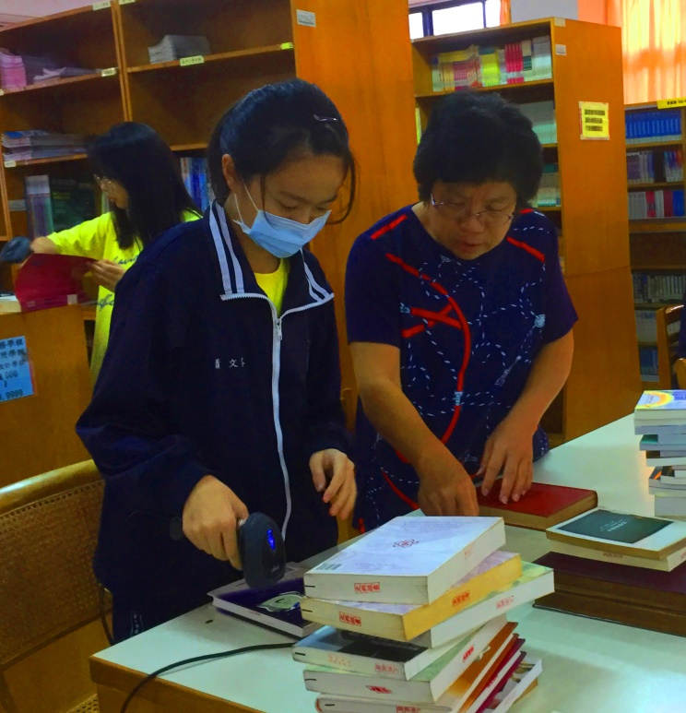
書香志工服務社日常
同學們認真努力 掃著條碼～
老師耐心指導！
事事用心完成任務！

Slide 3
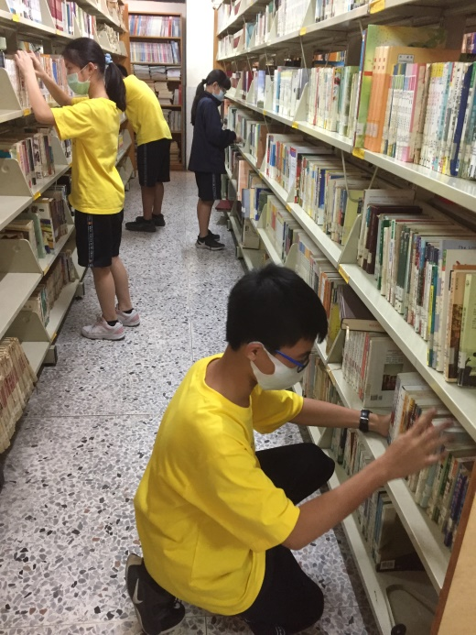
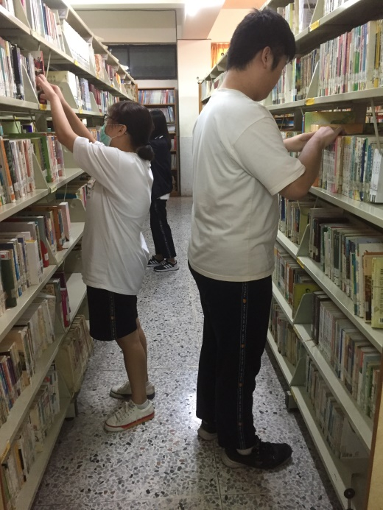
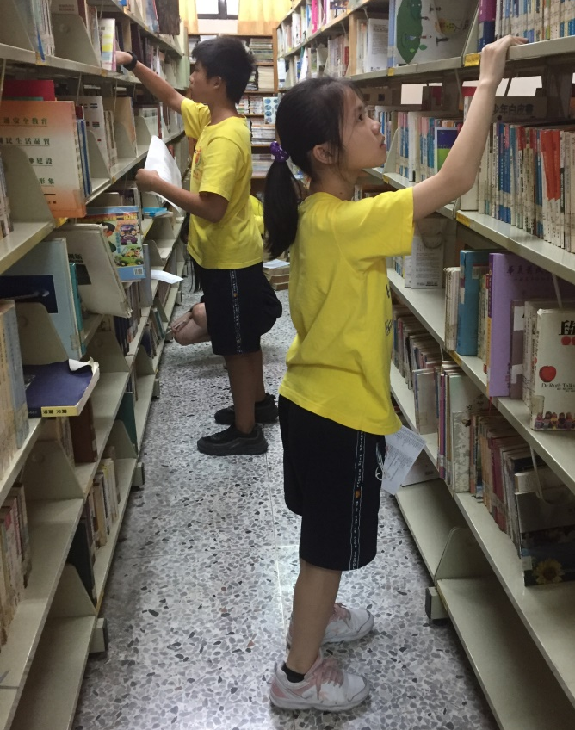
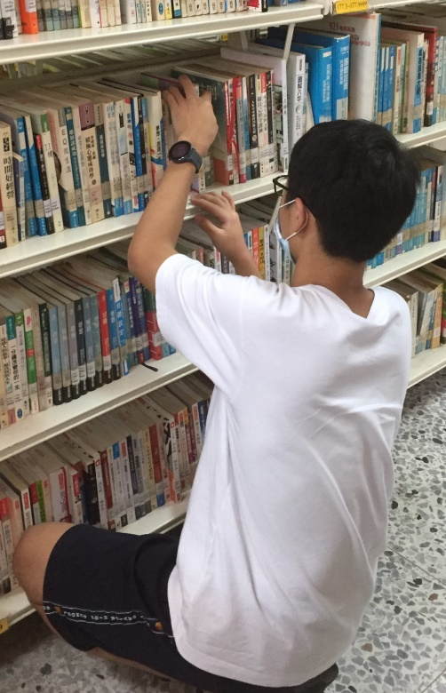
書香志工服務社日常
同學們仔細將書籍
盤點上架
同學們井然有
序的把書放好~

Slide 4
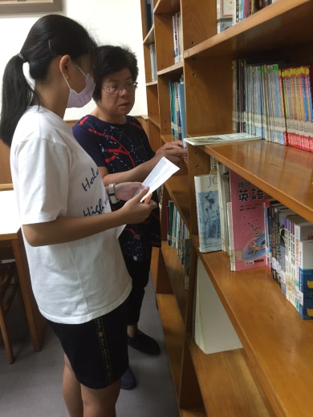
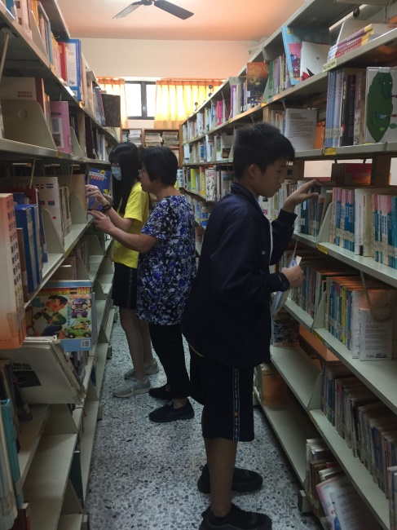
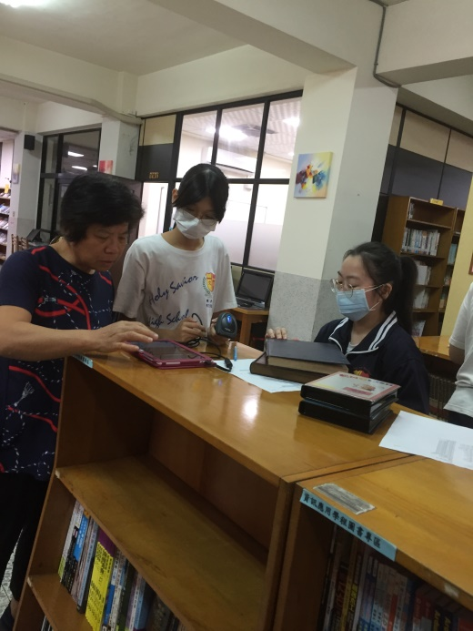
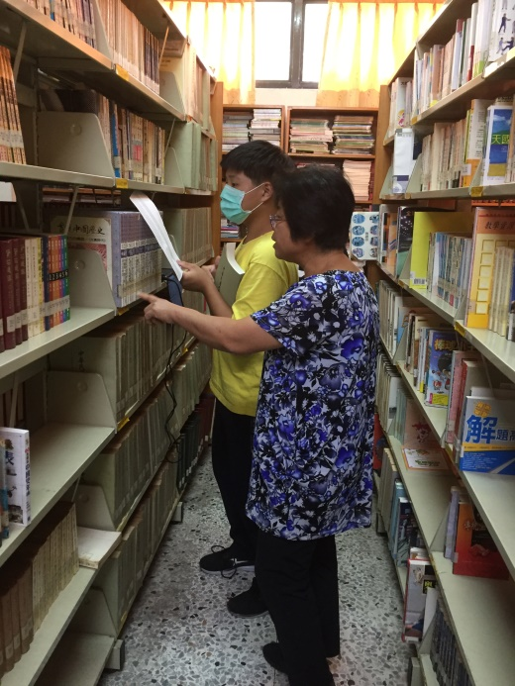
書香志工服務社日常
有老師耐心、親切指導，我們愈來愈進步了喲！

Slide 5
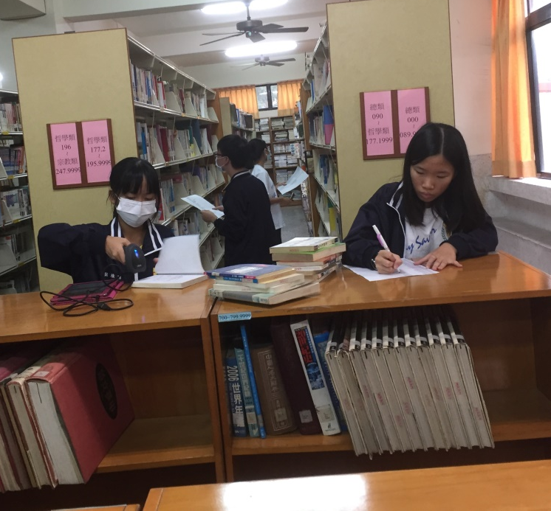
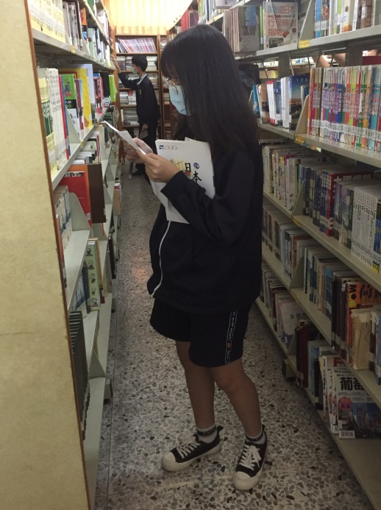
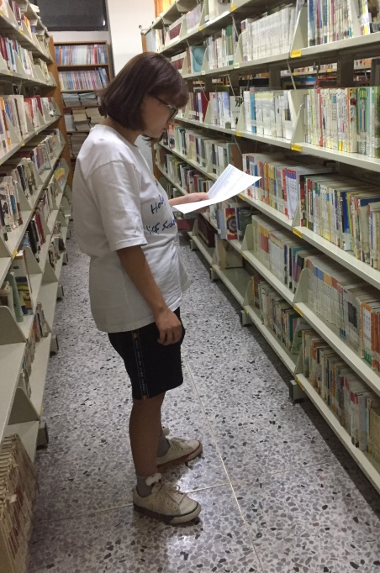
不經一翻寒徹骨，怎得梅花撲鼻香—黃櫱禪師
書香志工服務社名言區：

Slide 6
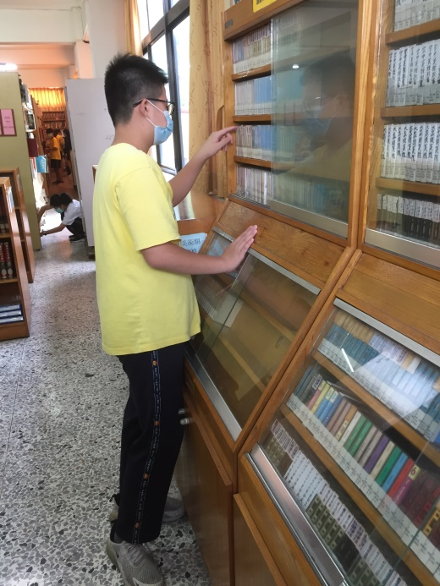
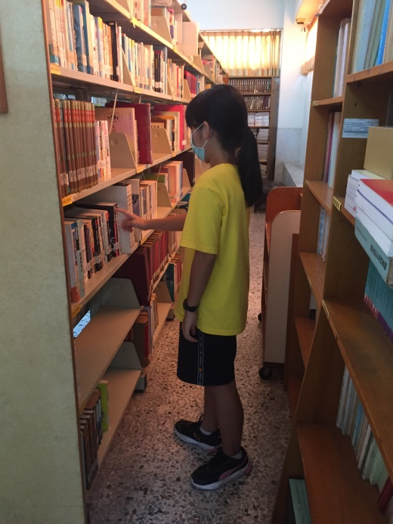
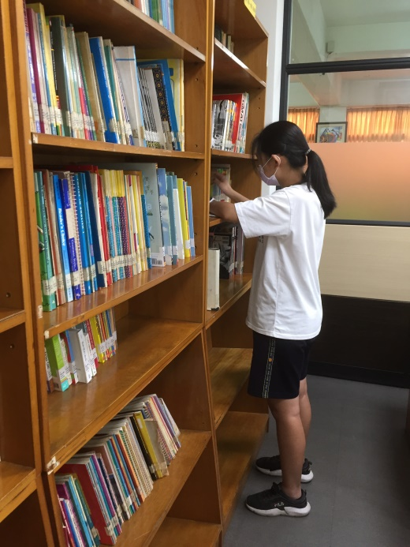
書香志工服務社名言區：
「懷疑是智慧的源頭。」
—笛卡兒

Slide 7
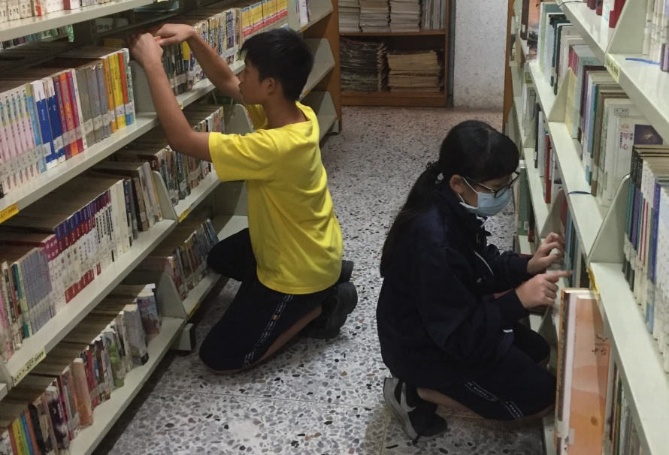
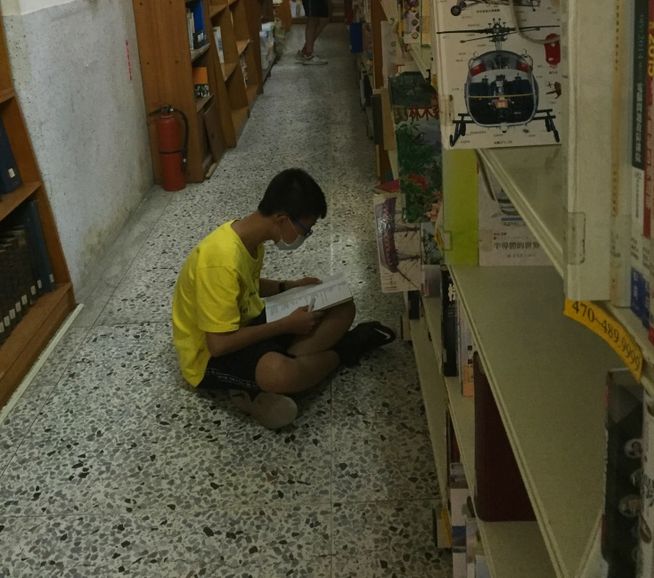
書香志工服務社名言區：
讀書破萬卷，下筆如有神—杜甫

Slide 8
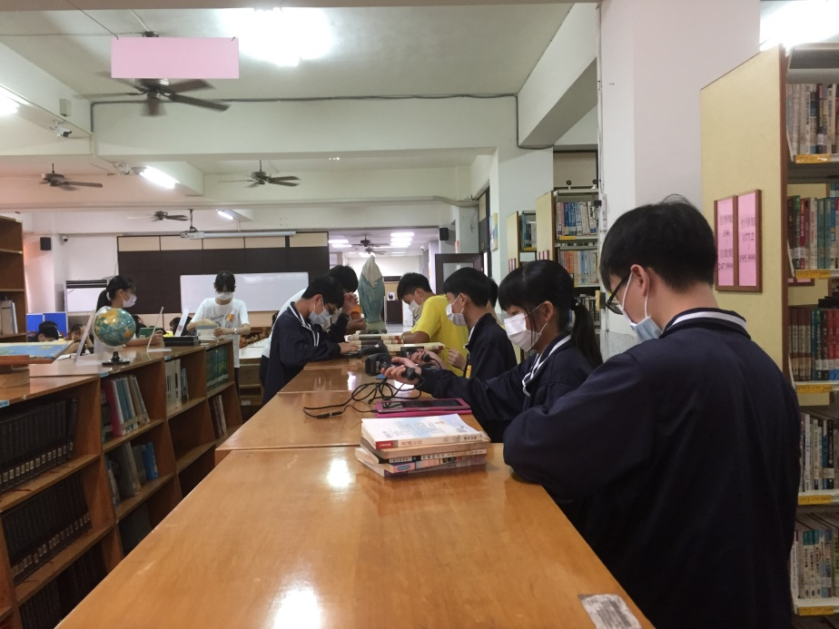
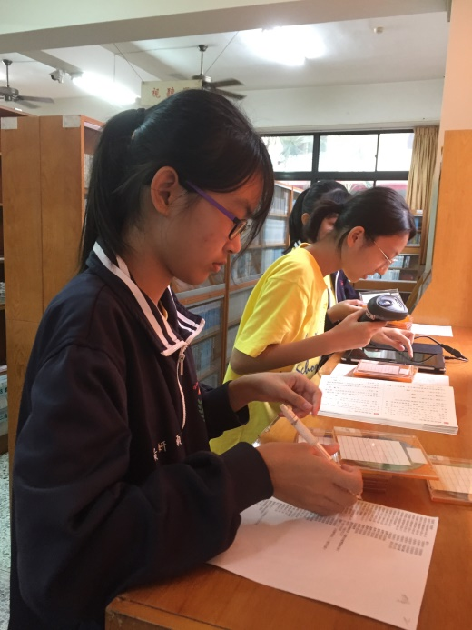
告訴你使我達到目標的奧秘吧，我唯一的力量就是我的堅持精神。 —巴斯德
書香志工服務社名言區：

Slide 9
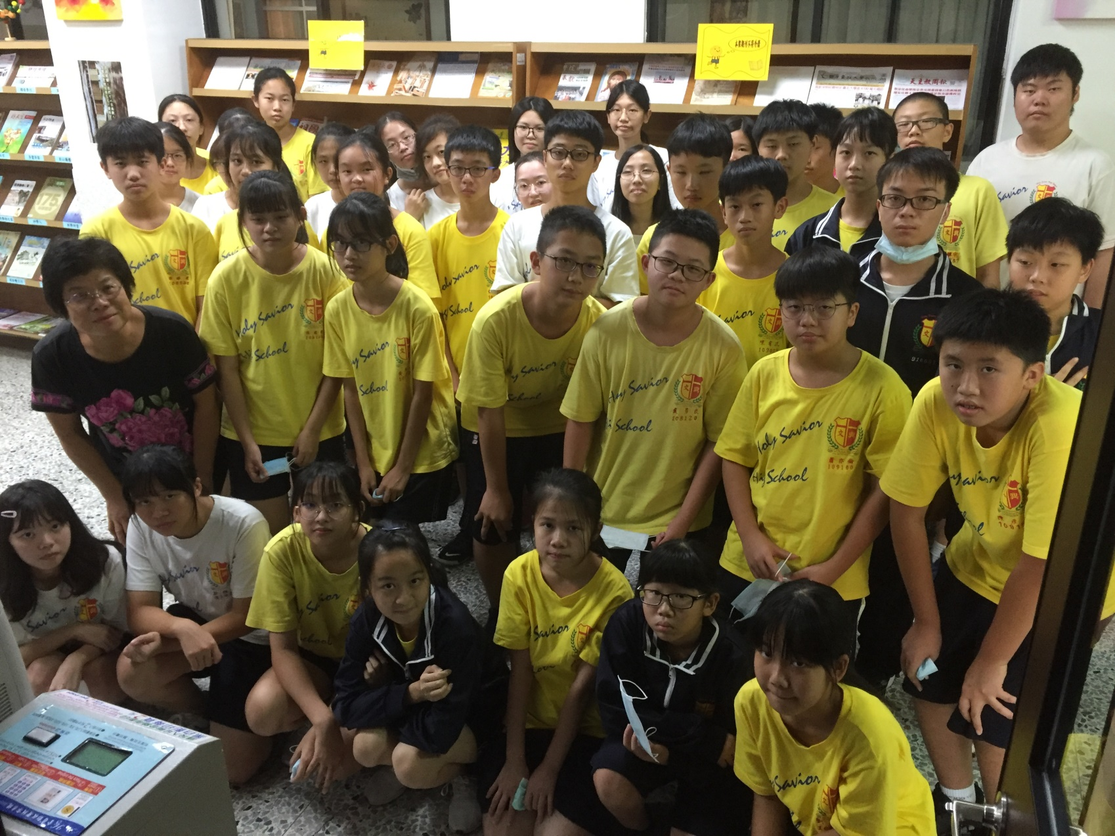
歡迎來到書香志工服務社！

